Slide 1
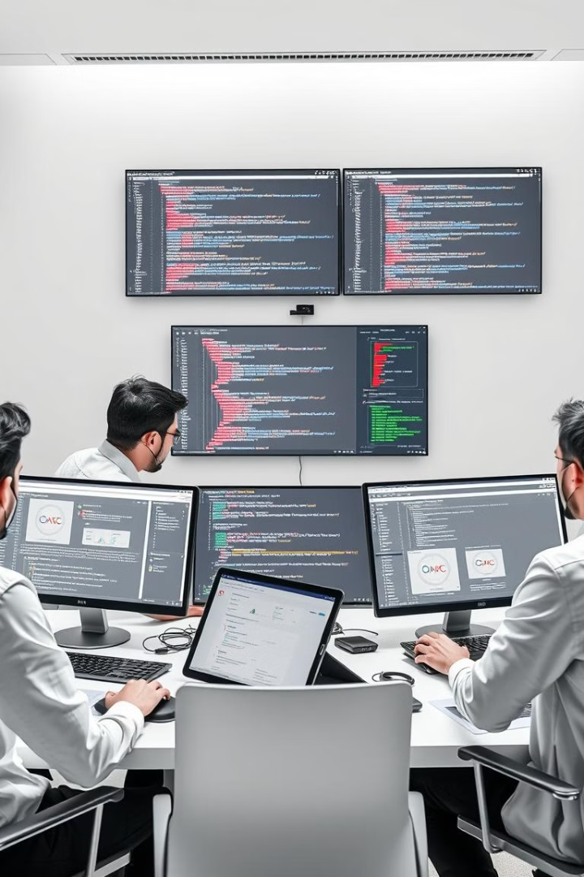
Présentation du projet
Ce projet combine des technologies d'apprentissage automatique, de traitement du langage naturel et de visualisation de données.

Slide 2

Objectifs du projet
1
Visualisation des données
2
Chatbot d'assistance
3
Interface utilisateur
4
Analyse prédictive des données

Slide 3
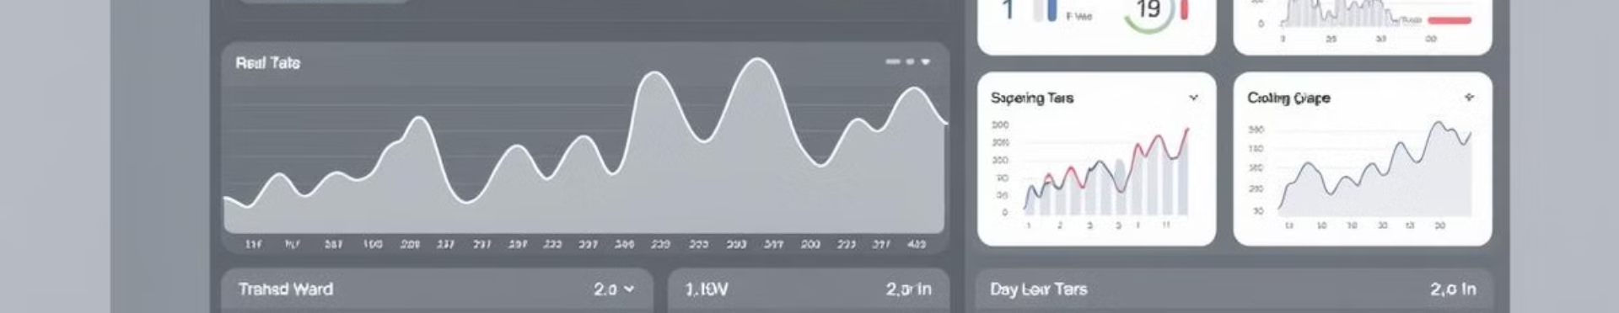
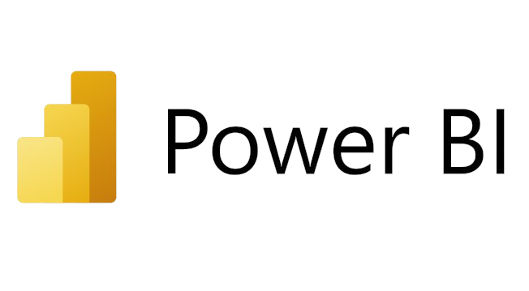
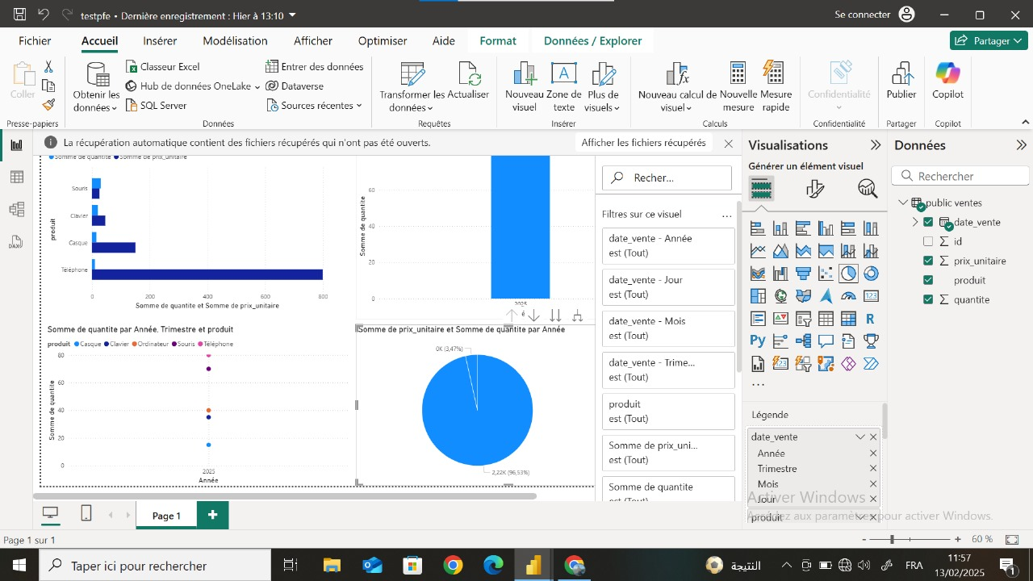
Mettre en place des graphiques dynamiques et des Dashboards interactifs afin que l’utilisateur puisse explorer facilement les données .

Slide 4
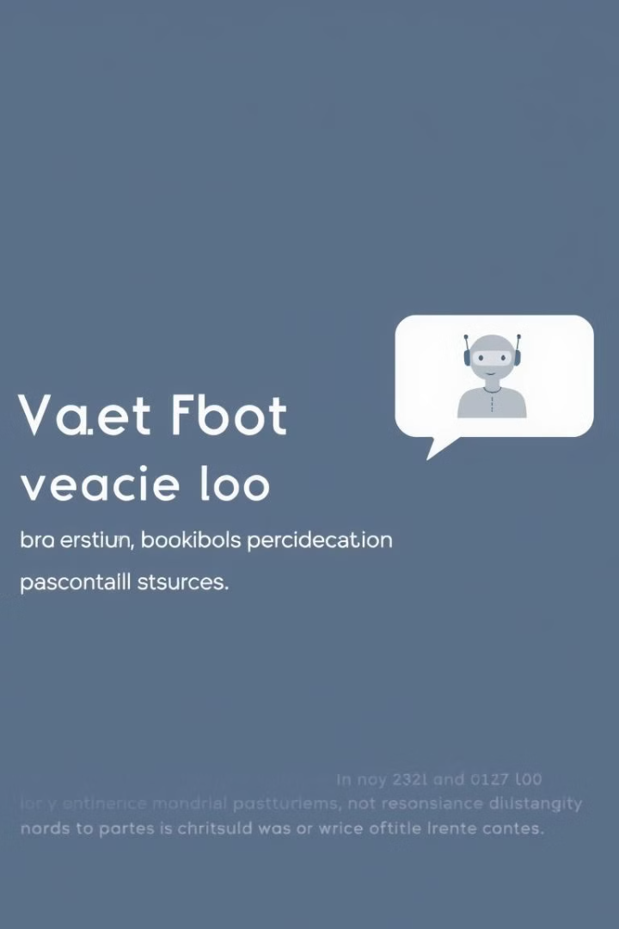
Développement du chatbot d'assistance
Développer un chatbot capable de répondre à des questions complexes des utilisateurs, en utilisant des frameworks NLP comme Rasa ou Dialogflow, et l'intégrer à l’interface web.

Slide 5
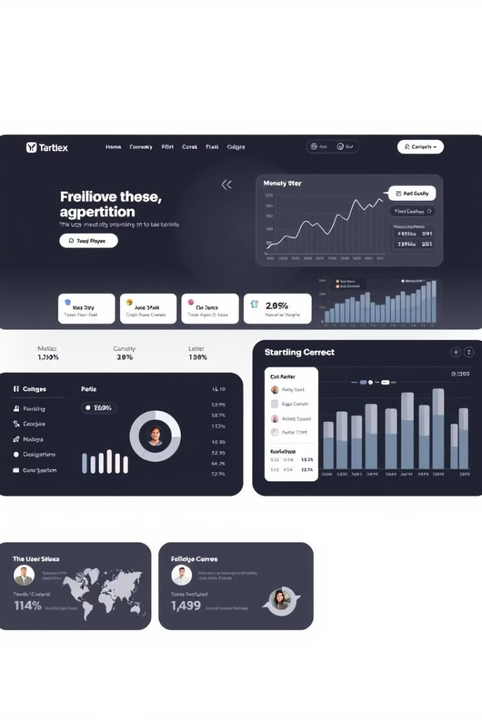

Interface utilisateur intuitive
Créer une interface utilisateur moderne et interactive avec React.js,en
utilisant des composants réactifs et des éléments interactifs pour
l’affichage des données et l’interaction avec le chatbot.

Slide 6
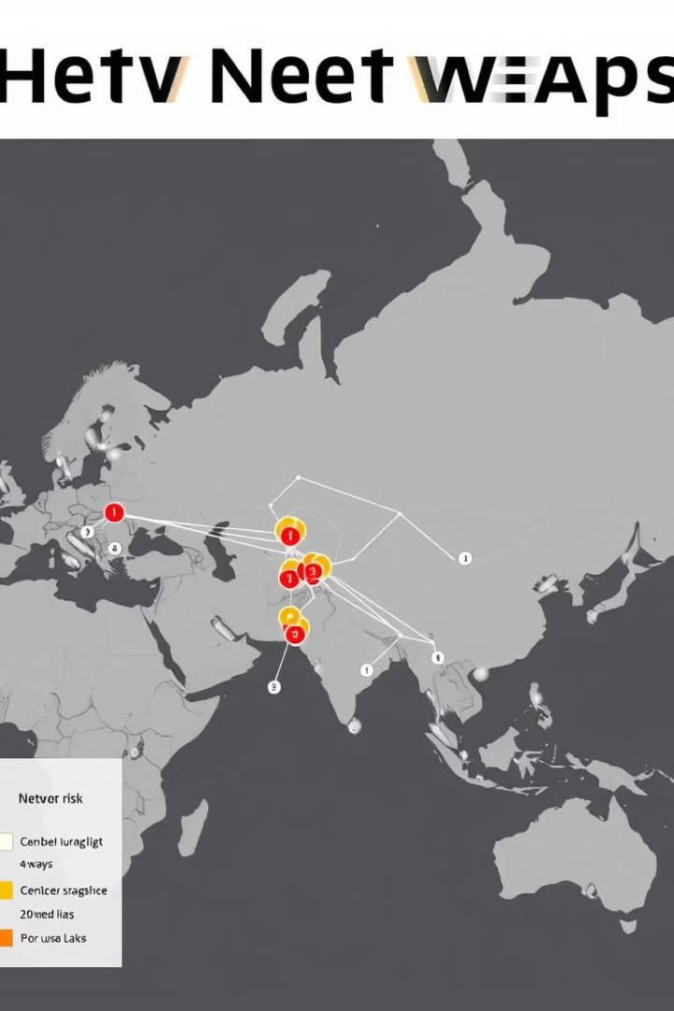
Analyse prédictive des données réseaux
Utiliser les bibliothèques Python pour traiter les données, générer
des modèles de machine learning, et effectuer des prédictions sur
les futures tendances.

